Slide 1
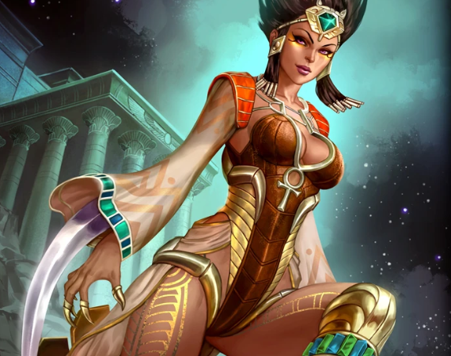
A Serqet-kisokos készítése

Slide 2


Weboldal ikon beállítása <link rel="shortcut icon" type="x-icon" href=„…">

Slide 3
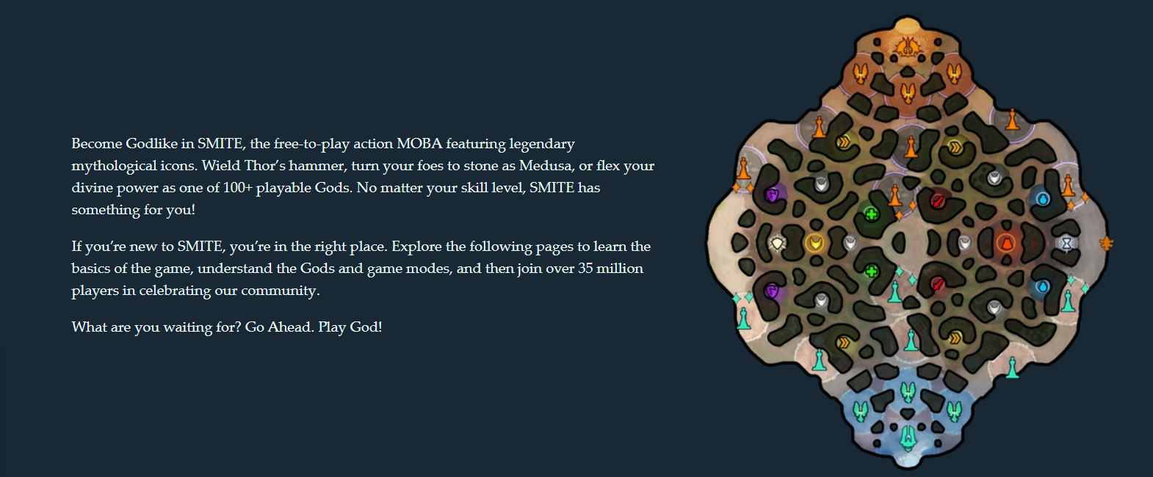
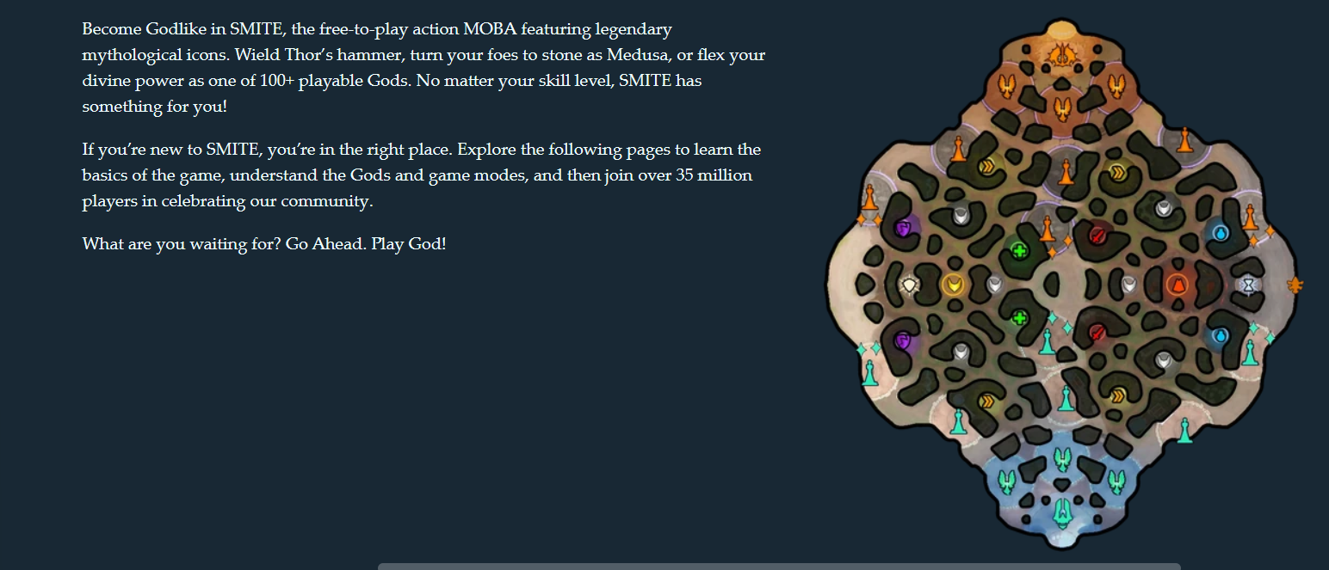
Class = „row align-items-center”

Slide 4
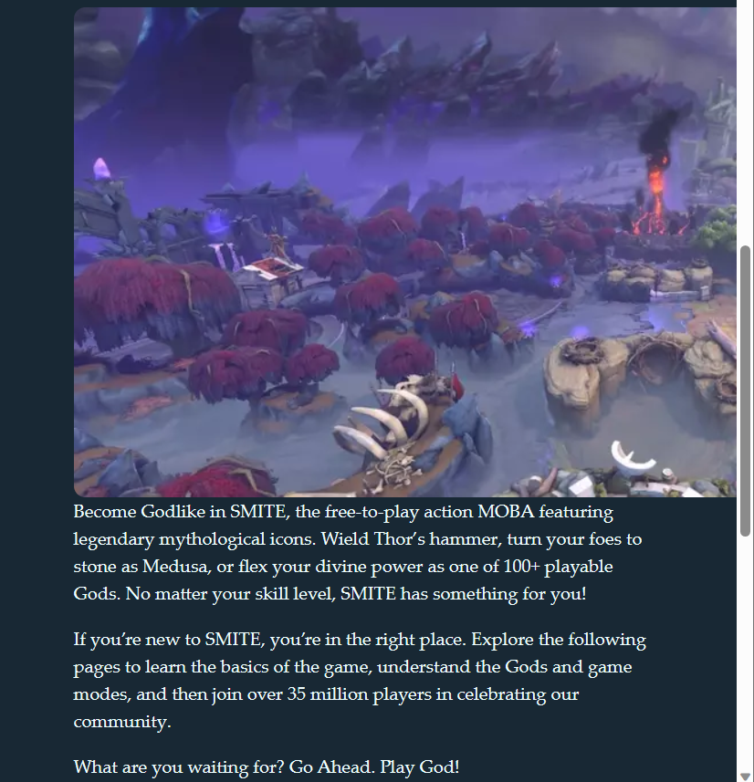
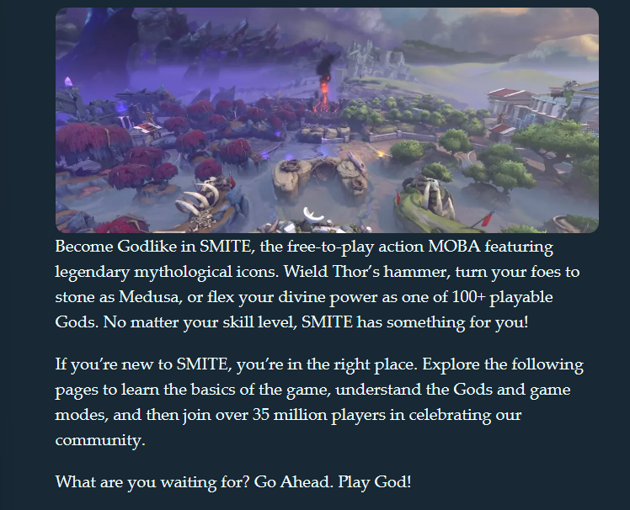
Class = „img-fluid”

Slide 5
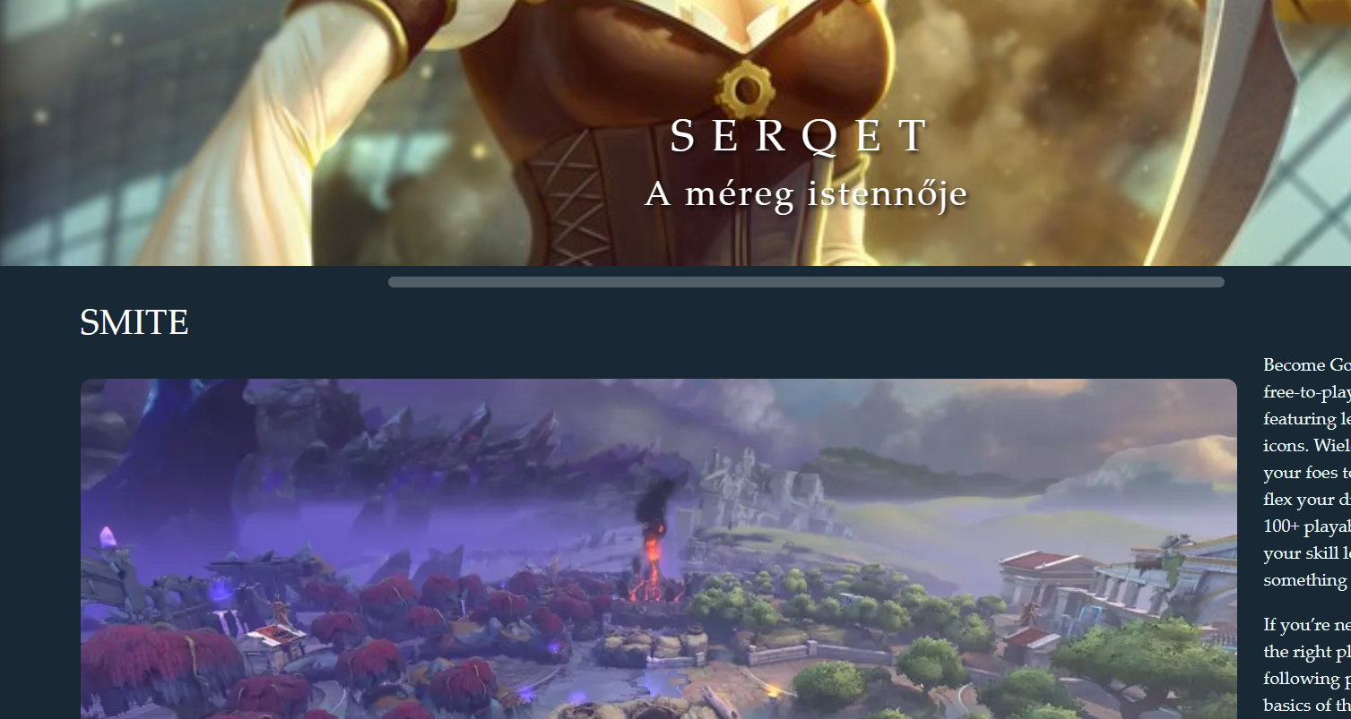
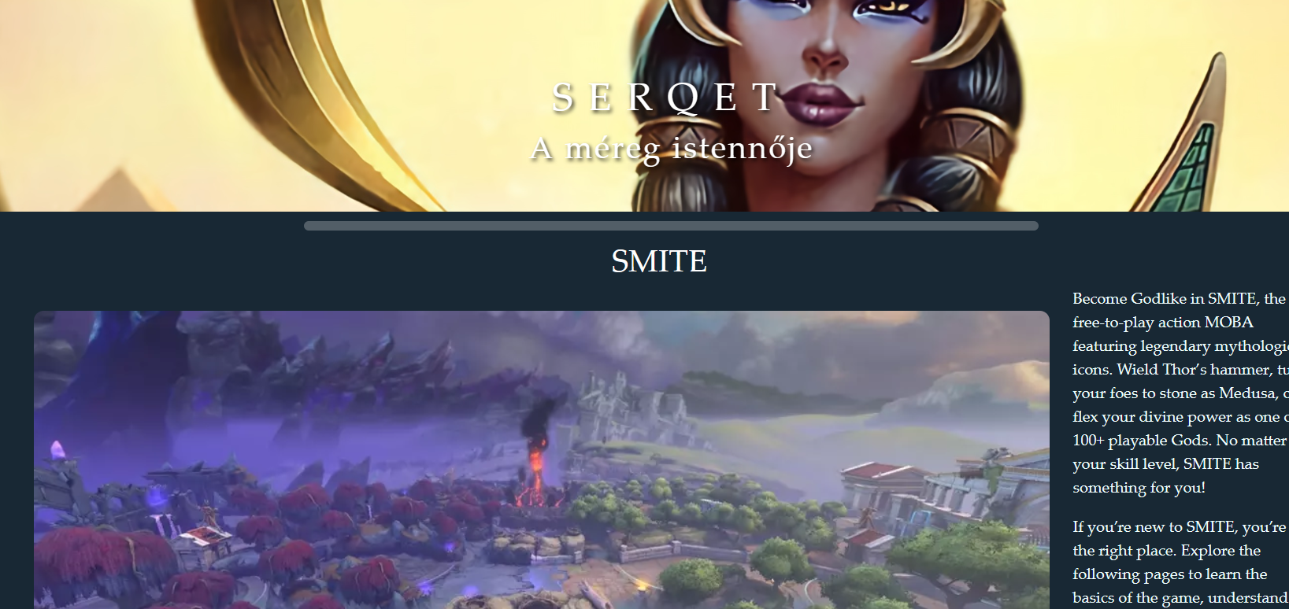
Class = „text-center”
Furcsaság: a text-center valamiért az img tag-okra is érvényes

Slide 6

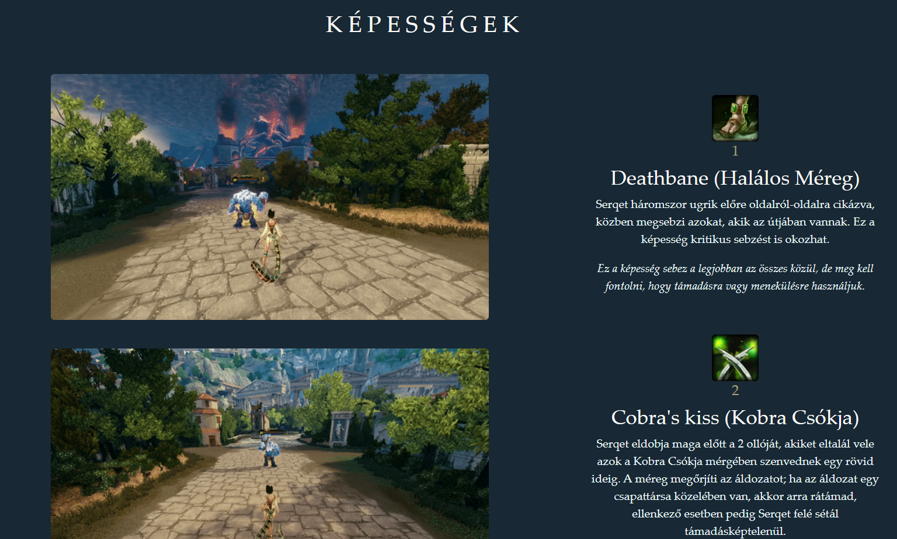
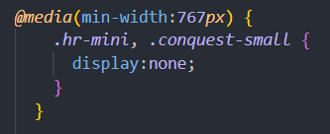
Egyedi képernyőméretre szabott elemek
Css:
@media(min-width:767px) { .class-name { display:none; } }

Slide 7
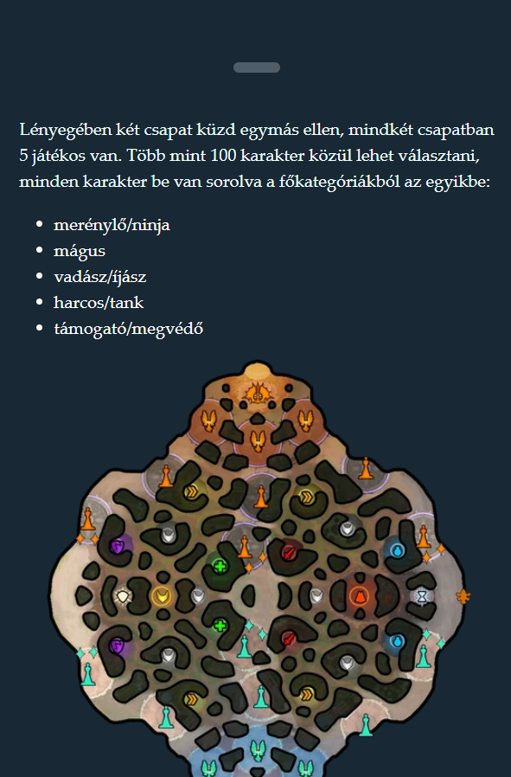
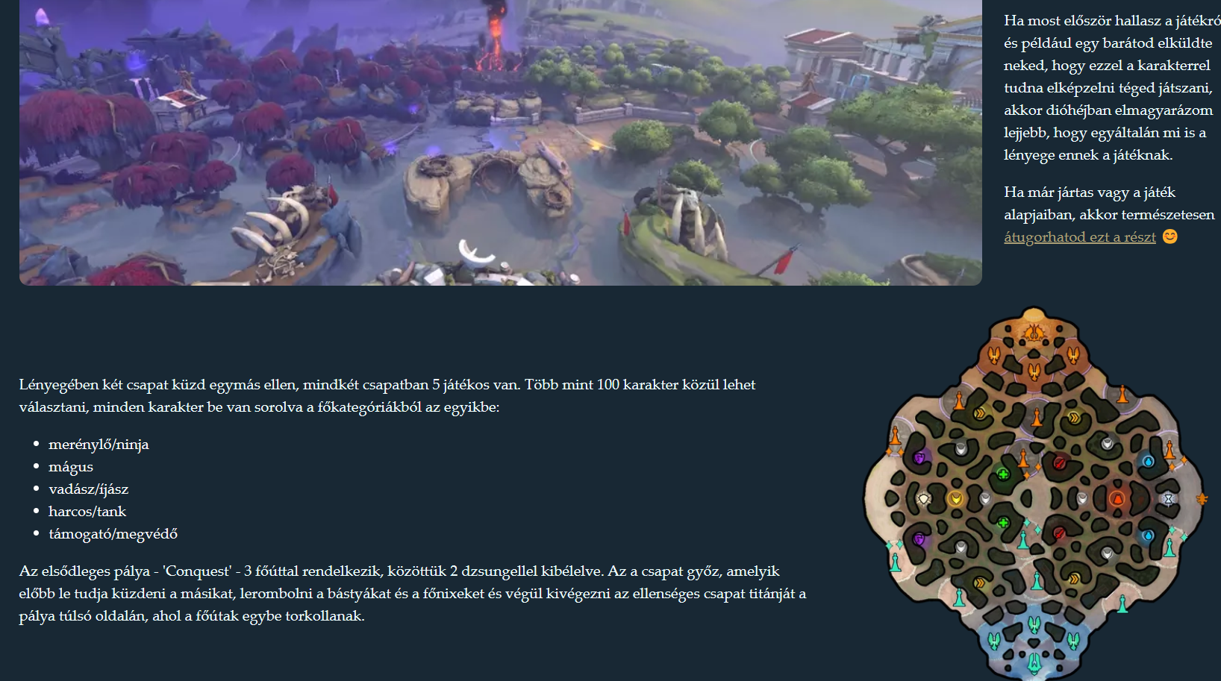
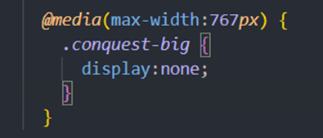
Egyedi képernyőméretre szabott elemek
Css:
@media(max-width:767px) {
.class-name {
display:none;
}
}

